Slide 1


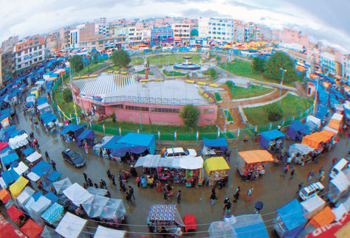
UNIVERSIDAD TÉCNICA DE ORURO
Facultad de ciencias económicas financieras y administrativas

Slide 2

EL COMERCIO EN BOLIVIA
EL COMERCIO EN BOLIVIA

Slide 3
COMERCIO
Es la compra, venta e intercambio de bienes o servicios con fines lucrativos.
El comercio, en otras palabras, es una actividad social y económica que implica la adquisición y el traspaso de mercancías.
El medio de intercambio en el comercio suele ser el dinero.

Slide 4

1.1 CARACTERISTICAS
EL COMERCIO SE DIVIDE EN 2: COMERCIO FORMAL Y COMERCIO INFORMAL
COMERCIO FORMAL
El comercio formal es aquel que se rige bajo las normas de comercio del país en donde se efectúa, por lo cual se ampara en los estatutos legales vigentes .Está registrado ante las autoridades que reportan sus movimientos económicos. El comercio formal lo realizan las personas físicas o morales con actividad empresarial y que cuentan con un local comercial, una marca y una razón social o nombre .

Slide 5
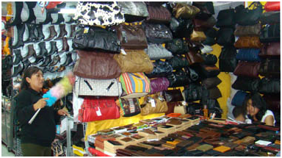
VENTAJAS DEL
COMERCIO FORMAL
*Instalaciones adecuadas e higiénicas.
*Ambiente seguro.
*Productos de calidad.
*Variedad de productos y servicios.
DESVENTAJAS DEL
COMERCIO FORMAL
*Tiene un costo elevado a las familias de escasos recursos económicos, les resulta difícil adquirir los productos ofrecidos .

Slide 6
PORQUE SE DA EL COMERCIO INFORMAL?
La primera razón es el estatus económico
la segunda tiene que ver con la baja eficiencia gubernamental
la tercera es la deficiencia cultural
VENTAJAS DEL COMERCIO INFORMAL
Precios más bajos que en el comercio formal.
Posibilidad de regatear el precio.
Calidad aceptable en los productos.
Lugar accesible para realizar las compras.
Se enfoca en la población que tiene menos recursos económicos.
Genera trabajo informal para cualquier persona.
DESVENTAJAS DEL COMERCIO INFORMAL
falta de garantía en los productos y servicios.
Se pueden encontrar productos robados o piratas
instalaciones inadecuadas.
Falta de higiene.
Unica forma de pago: efectivo.
El estado no recibe ingresos por impuesto.
La poblacion viola las leyes.
Deshumaniza a la sociedad.
Genera inseguridad ciudadana.
Practicas ilegales. actividades económicas ilegales.
Facturación falsa.
Trafico de drogas.
Trafico de armas.

Slide 7
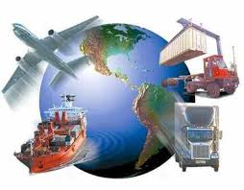
1.2.- TIPOS DE COMERCIO
COMERCIO EXTERIOR
EL COMERCIO INTERIOR
El comercio exterior es lo que se hace exportando e importando productos. Estos negocios les dan beneficios a los distintos Países, Les generan divisas.
Se realiza a través de las importaciones, o compra de mercancías de otro país, y de las exportaciones, o venta de mercancías a otros países.
El comercio interior es el que se realiza dentro del mismo País, como ser la fabricación de productos que luego se venden entre comerciantes del mismo país, y el usuario los compra a diario.
Hay dos tipos principales de comercio interior:
El comercio al por mayor o mayorista. Es la primera fase de la actividad comercial. Las empresas mayoristas compran las mercancías a los productores para posteriormente vendérselas a los comerciantes minoristas.
El comercio al por menor o minorista. Estos comerciantes compran a los mayoristas para luego vender directamente a los consumidores. Son los comercios a los que acuden la mayor parte de los ciudadanos.

Slide 8
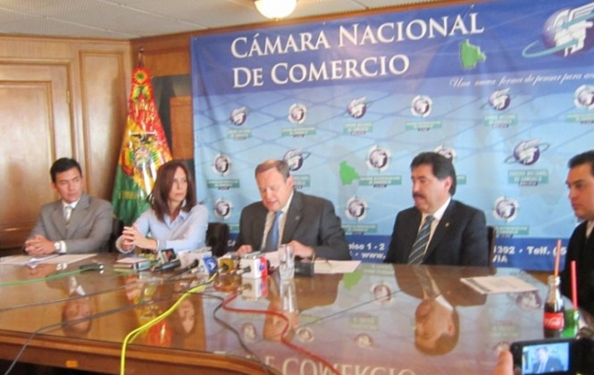
2.-MARCO INSTITUCIONAL
2.1.- CÁMARA DE COMERCIO (CCN)
Una cámara de comercio es una organización formada por empresarios o dueños de pequeños, medianos o grandes comercios los cuales tienen el fin de elevar la productividad, calidad y competitividad de sus negocios.

Slide 9
MISION
Promover el desarrollo de la libre empresa haciendo respetar sus legítimos derechos, facilitando oportunidades de negocio, brindándole asistencia y servicios e impulsando su competitividad”.
VISIÓN
“Ser el gremio empresarial líder del país, respetado por la sociedad y referente de la opinión empresarial”.

Slide 10
2.2.-CÁMARA DE COMERCIO DE ORURO (CCD)
MISION
Impulsar y promover el desarrollo y fortalecimiento del comercio, representando y defendiendo los intereses de sus afiliados y de la libre empresa.
VISION
Constituirse en la institución líder del pensamiento y acción empresarial de la región.
FINES
Impulsar el desarrollo y fortalecimiento del comercio en el conjunto de la economia regional y nacional.
Ejercer la representación del comercio legalmente establecido ante los órganos del estado e instituciones públicas y privadas nacionales o extranjeras.
Velar por la vigencia de los derechos y el cumplimiento de las obligaciones del comercio, considerando su estrecha vinculación con sus objetivos de orden regional y nacional.
Prestar asesoramiento a sus asociados en áreas propias de su actividad.
Contribuir a la mayor capacitación del empresario y sus colaboradores, tomando en cuenta la dinámica evolución del comercio.

Slide 11

2.3.- INSTITUCIONES RELACIONADAS CON EL COMERCIO:
FUNDEMPRESA
Es una institución sin fines de lucro encargada de registrar a todas las sociedades comerciales y empresas unipersonales que operan en el territorio nacional, sin importar su tamaño, ubicación geográfica o actividad económica.
Registrar los actos comerciales de las sociedades comerciales y empresas unipersonales para que sean públicos.

Slide 12
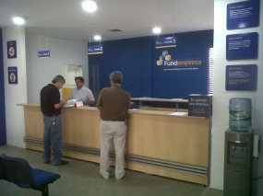
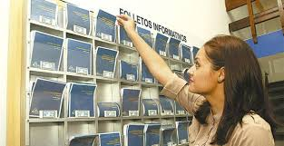
MISION
Fundempresa es una fundación sin fines de lucro que opera en el registro de comercio de Bolivia, brindando un servicio eficiente a los empresarios y al estado, orientado a la mejora continua y al apoyo del desarrollo empresarial.
VISION
Ser referente institucional de información para el apoyo al desarrollo empresarial en Bolivia.

Slide 13
S.I.N
Ley de Servicio de Impuestos Nacionales - S.I.N 22 de diciembre de 2000
El Servicio de Impuestos Nacionales es una entidad de derecho público, autárquica con independencia administrativa, funcional, técnica y financiera, con jurisdicción y competencia en todo el territorio nacional, personería jurídica y patrimonio propio. La función del Servicio de Impuestos Nacionales es administrar el sistema de impuestos y tiene como misión optimizar las recaudaciones, mediante: la administración, aplicación, recaudación y fiscalización eficiente y eficaz de los impuestos internos, la orientación y facilitación del cumplimiento voluntario, veraz y oportuno de las obligaciones tributarias y la cobranza y sanción de los que incumplen de acuerdo a lo que establece el Código Tributario, con excepción de los tributos que por Ley administran, recaudan y fiscalizan las municipalidades.

Slide 14
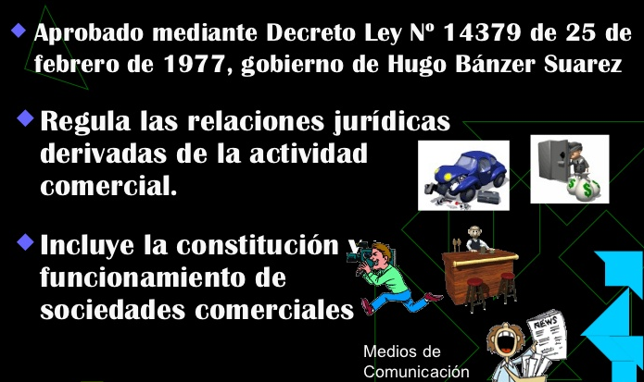
3.-PRINCIPALES NORMAS JURIDICAS
3.1.- CODIGO DE COMERCIO

Slide 15
ESTRUCTURA DEL CODIGO DEL COMERCIO

Slide 16
PRINCIPALES ASPECTOS DEL CÓDIGO DE COMERCIO
TIPOS DE SOCIEDADES:
Sociedad colectiva
Sociedad en comandita simple
Sociedad de responsabilidad limitada
Sociedad en comandita por acciones
Sociedad anónima
Asociación accidental o de cuentas en participación

Slide 17
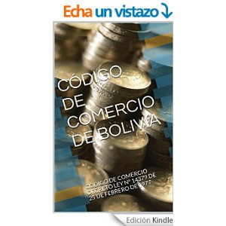
CARACTERISTICAS DE LAS SOCIEDADES:
Socios
Responsabilidad
Razón social
Administración
Constitución
Aportes
Disolución

Slide 18
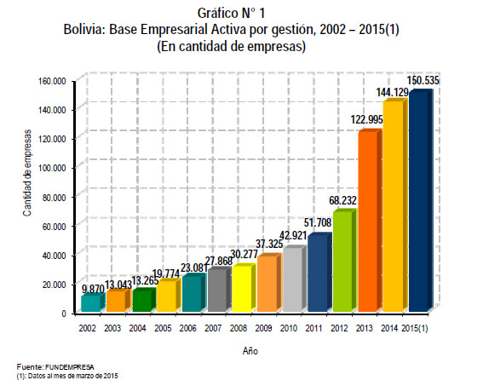
4.-DESARROLLO DEL SECTOR
ESTADISTICAS

Slide 19
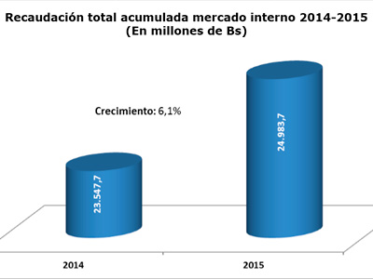
El SIN recaudó Bs 34.954,5 millones hasta agosto, destacan el IVA y el IT

Slide 20
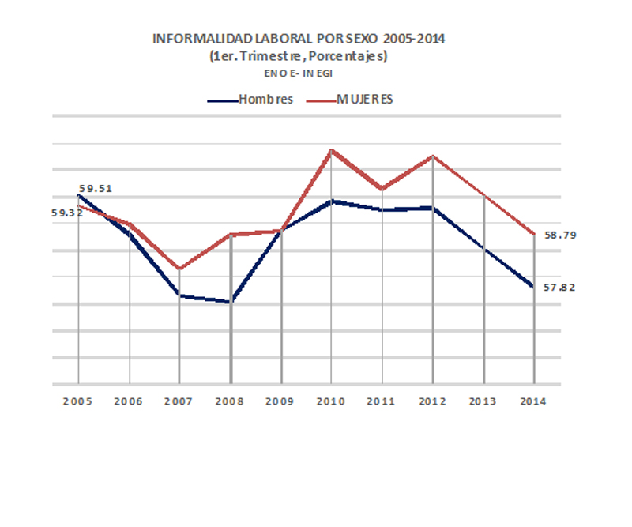
Comercio formal, informal

Slide 21
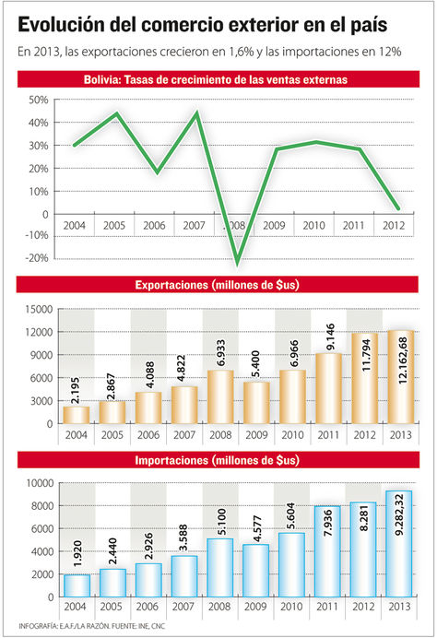
EXPORTACIOMES E IMPORTACIONES DE BOLIVIA

Slide 22
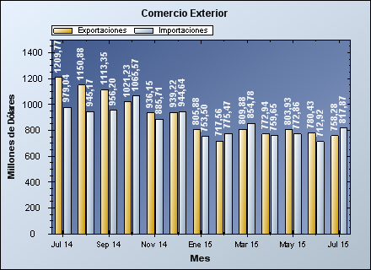

Slide 23
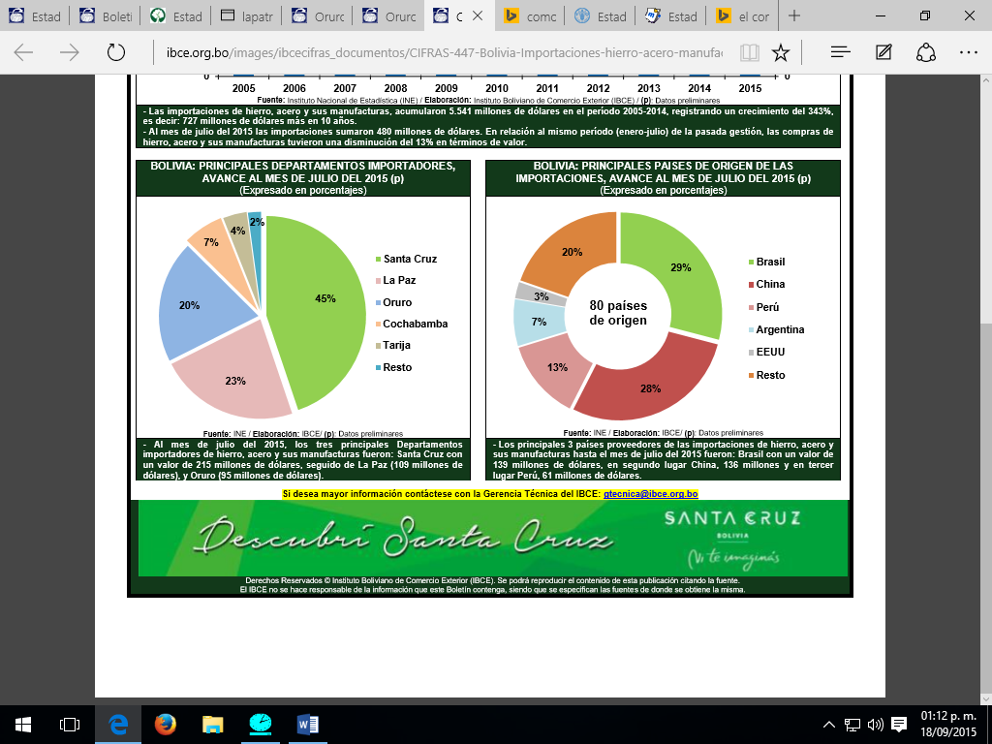

Slide 24
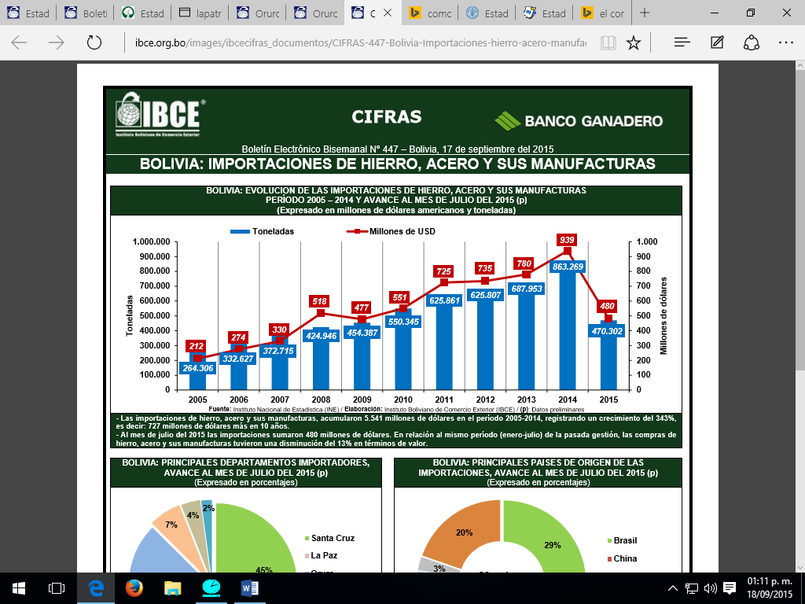

Slide 25
5.- PERSPECTIVAS
La economía boliviana tendrá el tercer mayor crecimiento en la región durante el presente año, al avanzar 4.7%, solo superado por Panamá, cuya economía crecerá 7.3% y Perú con un crecimiento de 5.5%, proyectó el Banco Mundial.
Para los años 2015 y 2016 el organismo internacional proyecta que el PBI del Bolivia crecerá 4.0% y 3.6%, respectivamente, con lo que avizora un desaceleración con respecto a los datos de crecimiento de los último años.
BILIOGRAFIA
http://es.slideshare.net/kloper/comercio-formal-e-informal
https://debitoor.es/glosario/definicion-codigo-de-comercio
http://eju.tv/2014/06/nuevo-cdigo-de-comercio-de-Bolivia-prev-reconocer-solo-3-tipos-de-sociedad/
Biblioteca- libro – manual de derecho comercial (Limberg duran Ortiz)
http://quees.la/comercio-exterior/

